Slide 1
第3-3节 随机变量的独立性
一、随机变量的相互独立性
二、小结

Slide 2
一、随机变量的相互独立性
设 X,Y是两个r.v，若对任意的x,y,有
1.定义
则称X,Y相互独立 .
若P(AB)=P(A)P(B),则称事件A,B独立 .
P(A)>0, P(B|A)=P(B),

Slide 3
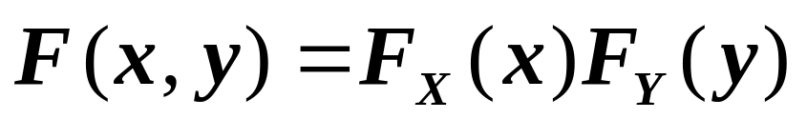
用分布函数表示,即
设 X,Y是两个r.v，若对任意的x,y,有
则称X,Y相互独立。
它表明，两个r.v相互独立时，它们的联合
分布函数等于两个边缘分布函数的乘积 .

Slide 4
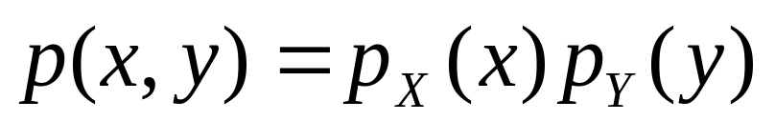
若 (X,Y)是连续型r.v ,则上述独立性的
定义等价于：
若对任意的 x, y, 有
成立，则称X,Y相互独立 .

Slide 5
若 (X,Y)是离散型r.v ，则上述独立性的定义等价于：
对(X,Y)的所有可能取值(x_{i}, y_{j}),有
则称X和Y相互独立.

Slide 6










Slide 7


















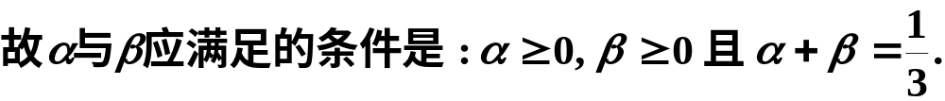
例1
解
(1)由分布律的性质知

Slide 8






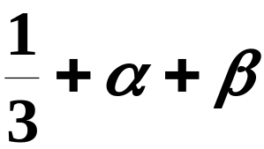




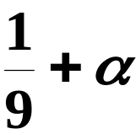
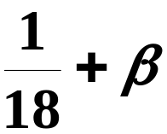


(2)

Slide 9
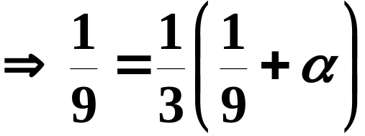
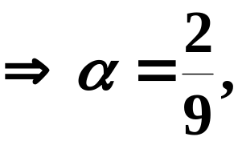



(2) 因为 X 与 Y 相互独立, 所以有
特别有
又

Slide 10










例2 设两个独立的随机变量 X 与Y 的分布律为
求随机变量 (X,Y) 的分布律.
解
因为X与Y 相互独立,
所以
于是

Slide 11















Slide 12
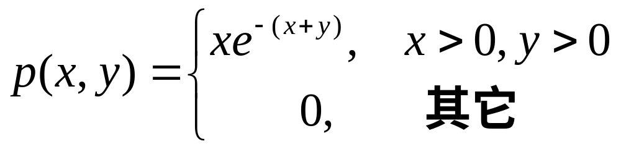
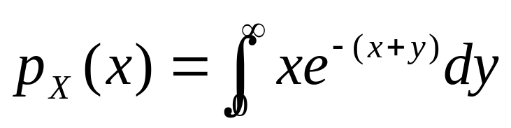
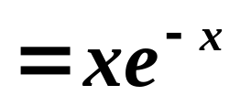
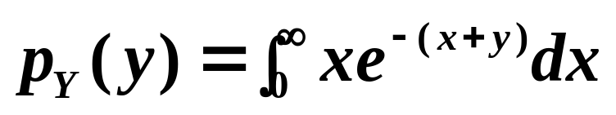
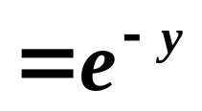
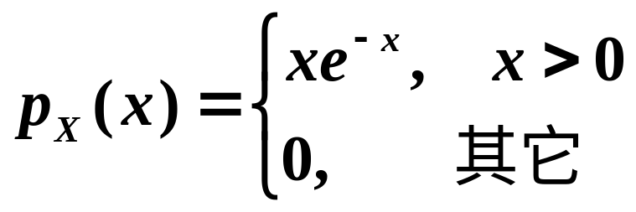
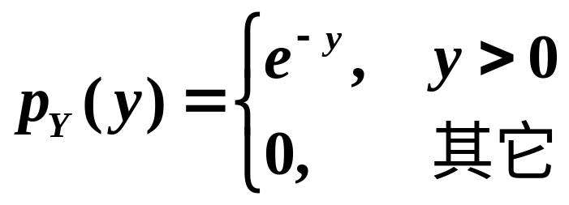
例3 设(X,Y)的概率密度为
问X和Y是否独立？
解：
x>0
y >0
即：

Slide 13



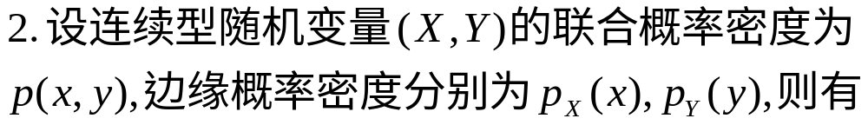


二、小结
独立性
1. 若离散型随机变量 ( X,Y )的联合分布律为

Slide 14
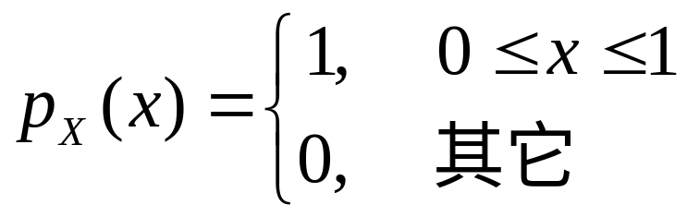
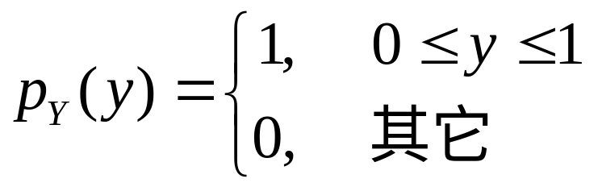
例4（会面问题）甲乙两人约定0时到1时在某处会面，他们到达会面地点的时间均匀分布在0～1时.设他们两人到达的时间是相互独立，二人约定先到者等候另一人1刻钟，过时即可离去，求两人能会面的概率.
解：

Slide 15
